Slide 1
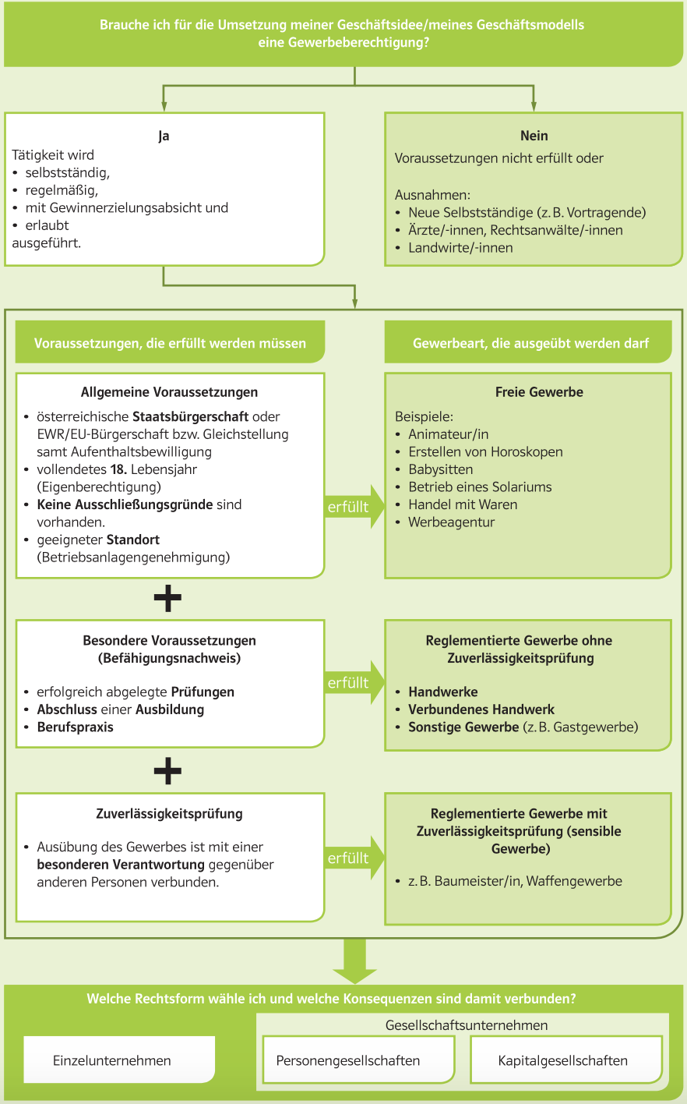
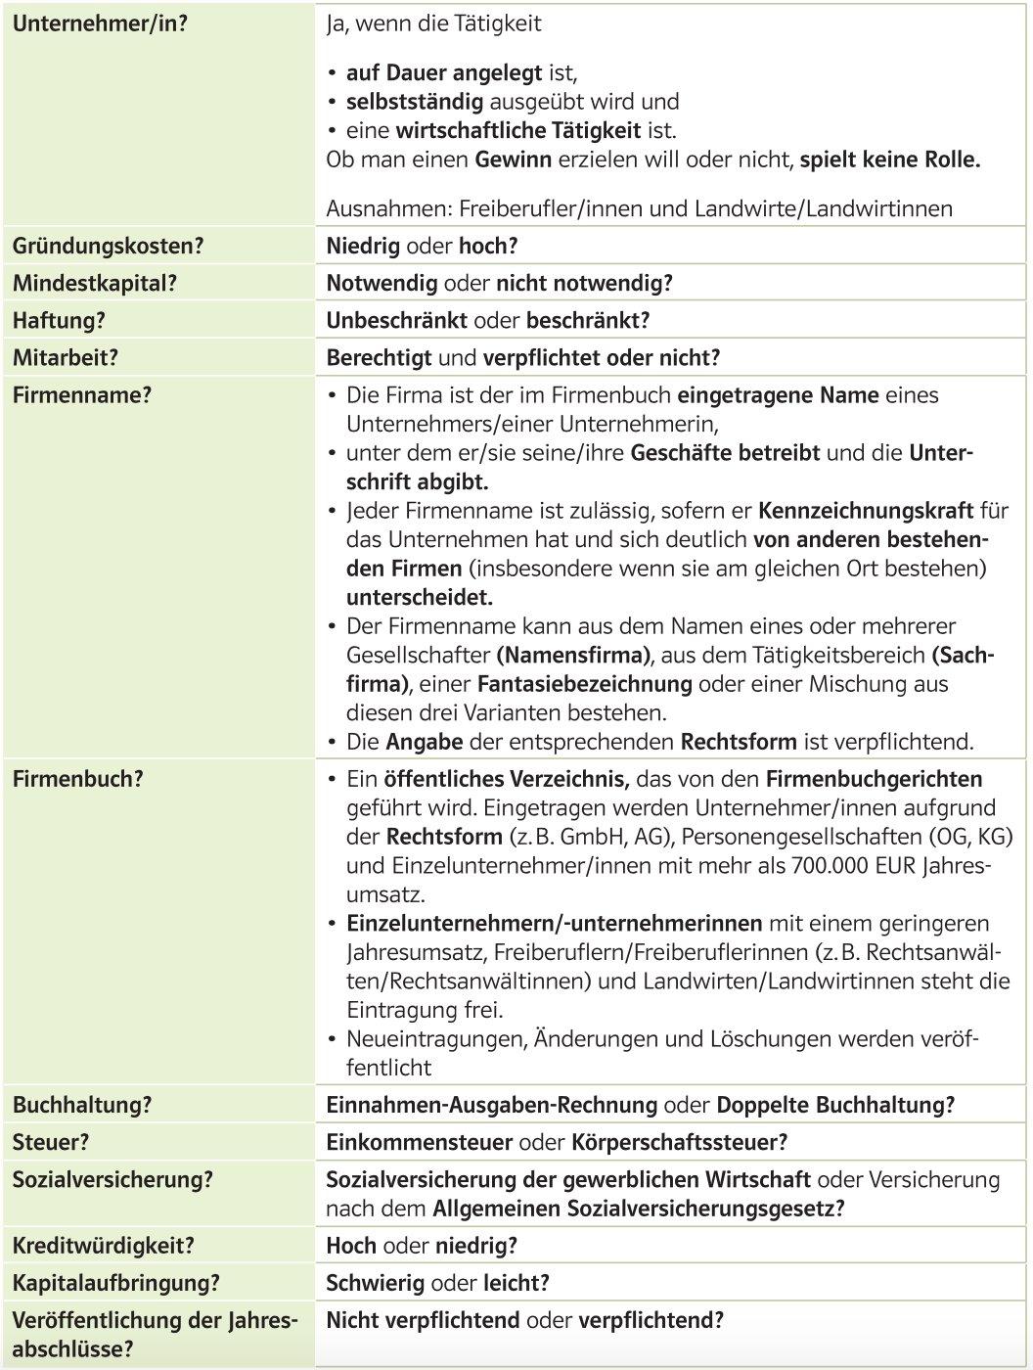
Unternehmensgründung
Gewerbeordnung und andere rechtliche Fragen
Ziel/Kompetenzen:Überblick über Gewerberecht geben können; Weitere rechtliche Fragen klären können:
Wer ist Unternehmer?, Welche Firmennamen sind möglich? Wer muss im Firmenbuch eingetragen werden?
Welche Formen von Aufzeichnungen gibt es? Welche Sozialversicherung ist zuständig? ...
Auswahl weiterer rechtlicher Fragen bei der Unternehmensgründung;

